Slide 1
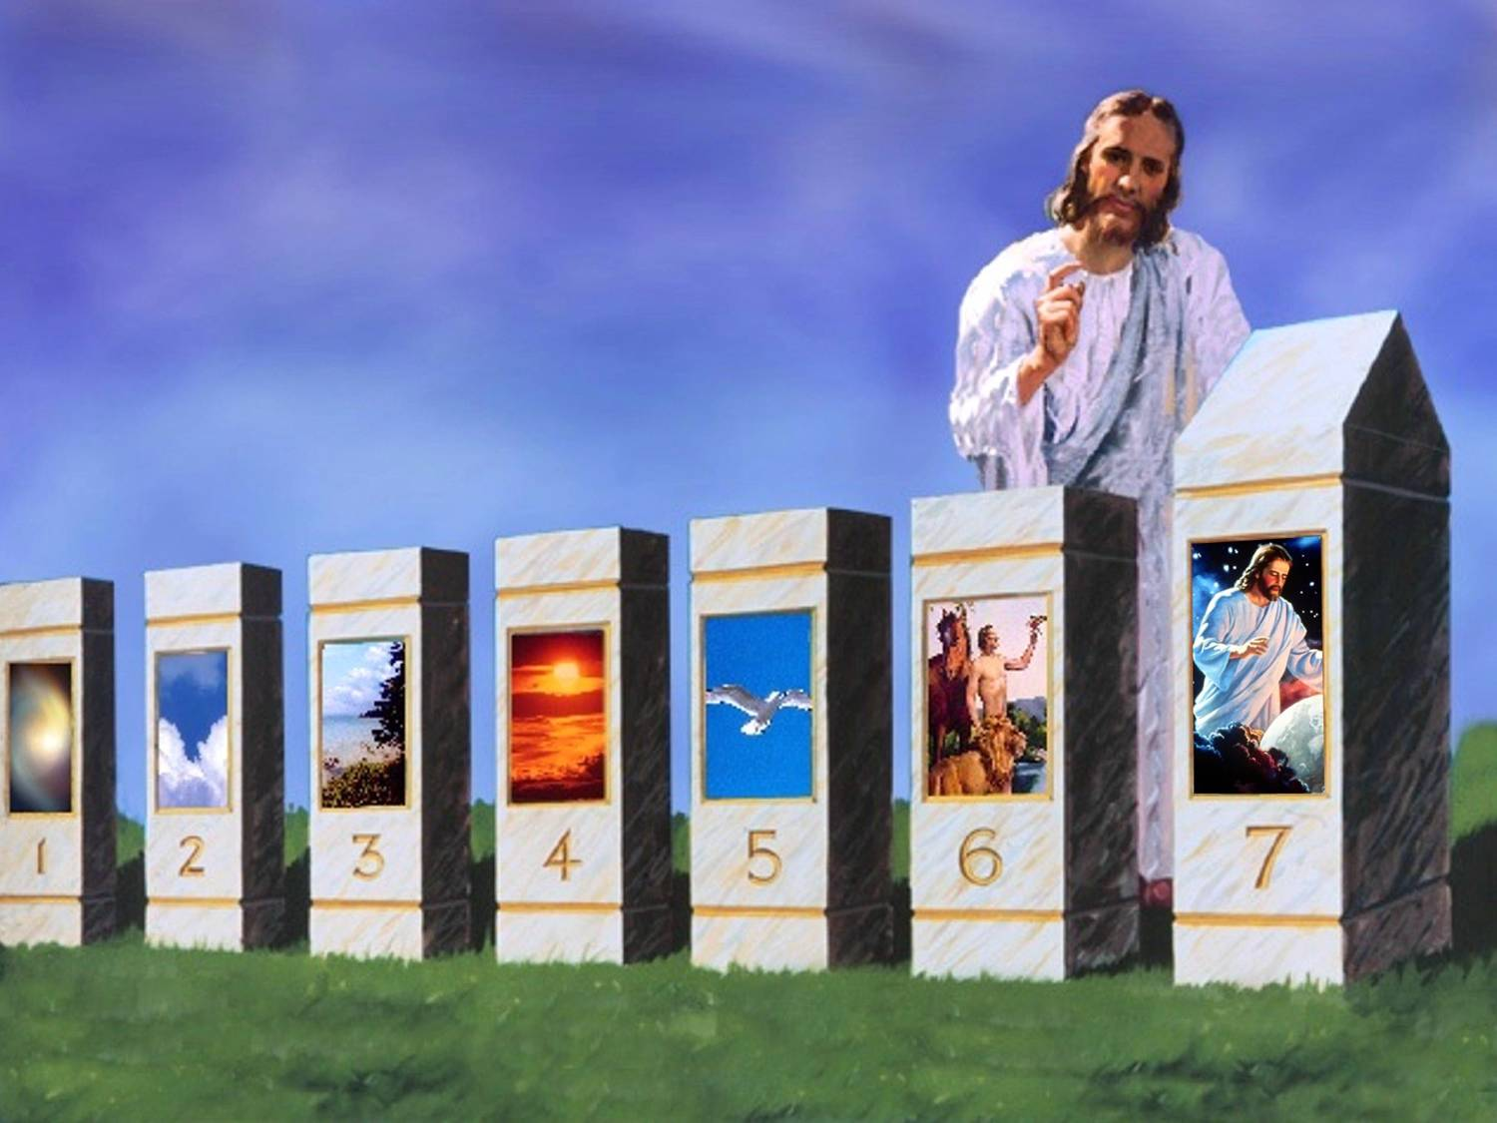
2020年12月19日 第12課
安息日―神のご品性を体験し、生きる

Slide 2

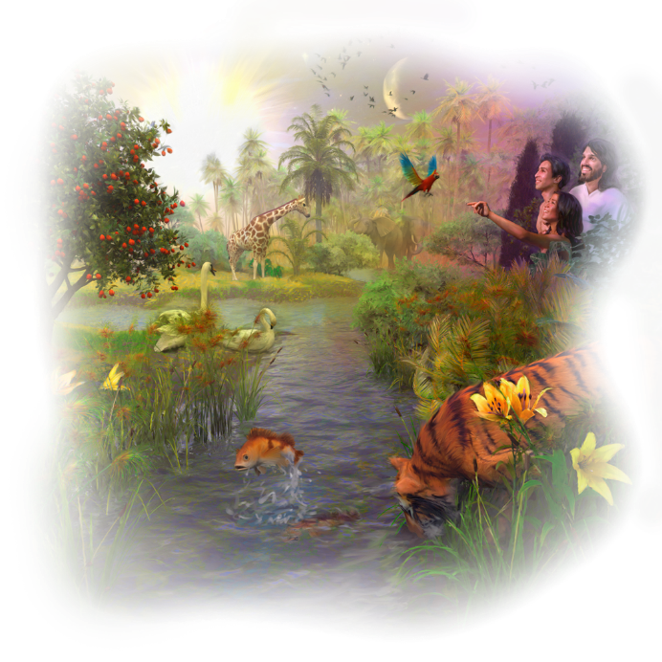
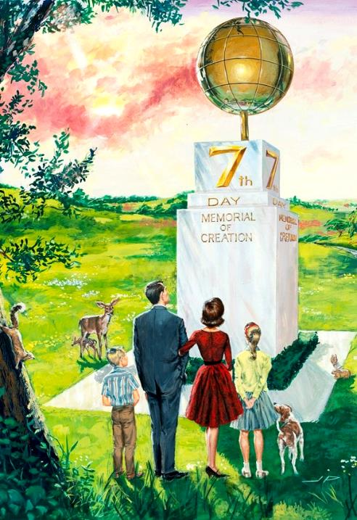





人類は天地創造の時から安息日を楽しんできましたが、それを永遠に守っていきます（創世記2:1-3、イザヤ66:22-23）。
安息日は時の記念碑です。私たちがどこから来て、どこにいるのか、どこに行こうとしているのかを思い出させてくれる道のマイルストーンなのです。
この神からの祝福された贈り物をどのように使うことができるのかを学んでみましょう。
驚くための時
再発見のための時
優先順位を学ぶための時
バランスを見いだすための時
交わりのための時

Slide 3

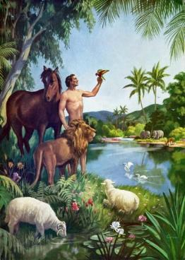
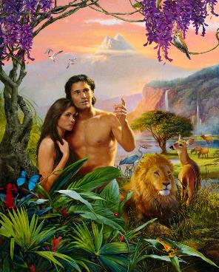
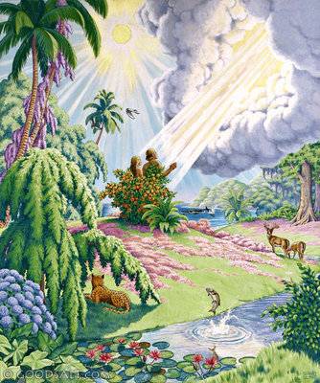
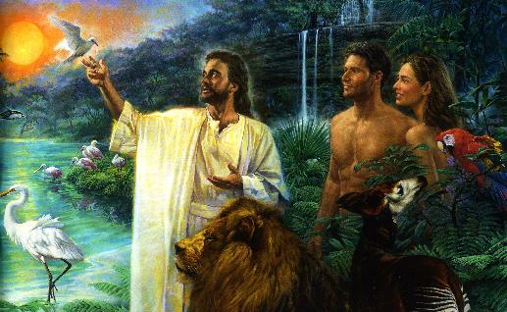
驚くための時
神はその第七日を祝福して、これを聖別された。神がこの日に、そのすべての創造のわざを終って休まれたからである。 創世記 2:3
天地創造の説明はこの言葉で終わっています。
アダムにとって金曜日は忙しかったのではないでしょうか。一方、エバにとって金曜日は、数時間だけ夫と一緒に過ごしたということでしょうか。
彼らが最初に一緒に過ごした日は特に祝福された日でした。創造主ご自身がご自身の臨在によって七日目を聖別されました。
その安息日が終わる頃には、次の安息日も神様と一緒に過ごすために招かれました。（毎日の夕方のミーティングに加えて）
私たちは今でも安息日ごとに同じ招待状を受け取っています。素晴らしい創造主である神様について学ぶ一日を過ごすための招待状です。

Slide 4

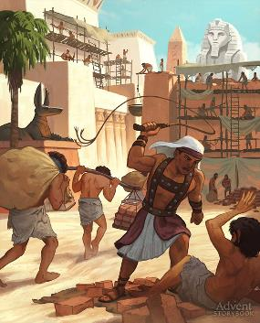
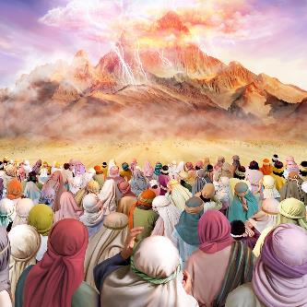
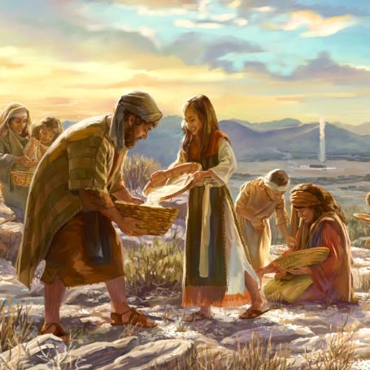
再発見のための時
見よ、主はあなたがたに安息日を与えられた。ゆえに六日目には、ふつか分のパンをあなたがたに賜わるのである。おのおのその所にとどまり、七日目にはその所から出てはならない」。 出エジプト 16:29
イスラエルの人々は、エジプトのくびきの下で安息日に働くことを余儀なくされていました。
彼らを解放した後、神様は彼らが安息日を再発見することを望んでおられました。神様が誰であるか、神様がどれほど愛されているか、神様が彼らのために計画されていることを再発見することを望んでおられました。
神は安息日について教えるためにマナを用いられました。週に一度の二重の奇跡を行ったのです。
1
金曜には通常の二倍の量のマナを降り、安息日には何も降らなかった。
金曜日に人々が調理したマナは安息日にはくさりませんでした。しかし、他の日に保存しようとしたマナは虫を繁殖させ、悪臭を放っていました。
2
今、安息日ごとに神を再発見し、神の性格をよりよく理解し、神とのより強い関係を築くように招いておられます。

Slide 5

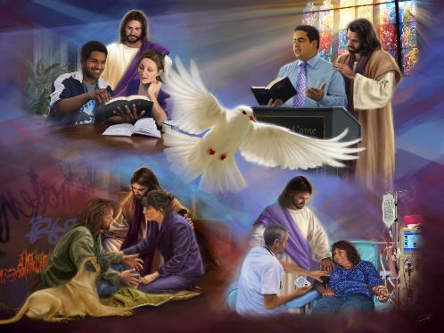
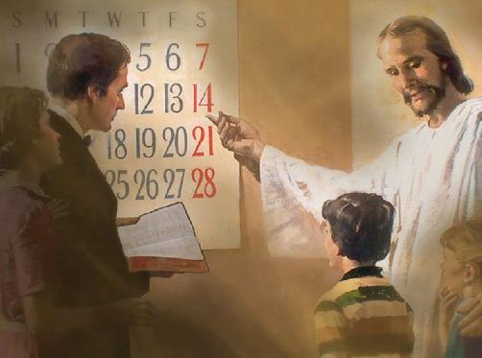
優先順位を学ぶための時
もし安息日にあなたの足をとどめ、わが聖日にあなたの楽しみをなさず、安息日を喜びの日と呼び、主の聖日を尊ぶべき日ととなえ、これを尊んで、おのが道を行わず、おのが楽しみを求めず、むなしい言葉を語らないならば、その時あなたは主によって喜びを得、わたしは、あなたに地の高い所を乗り通らせ、あなたの先祖ヤコブの嗣業をもって、あなたを養う」。これは主の口から語られたものである。 イザヤ書 58:13-14
イザヤ書５８章で、神は自分たちの優先順位を再考するように民に呼びかけました。彼らは断食をして神に繁栄させてくださいとお願いしていましたが、労働者を搾取し、無防備な者を圧迫していました（1-5節）。
神は正しい方法はその逆であると説明しました。人を大切にし、困っている人をまず助けることが先であり、そうすれば私たちは繁栄するのです（6-12節）。
これには、自分のことや仕事のことはさておき、神様と一緒に安息日を楽しむようにという呼びかけが含まれています（13-14節）。
安息日は、私たちが神様を第一に考え、他のすべてのものを正しい優先順位に置くことを助けてくれます。

Slide 6

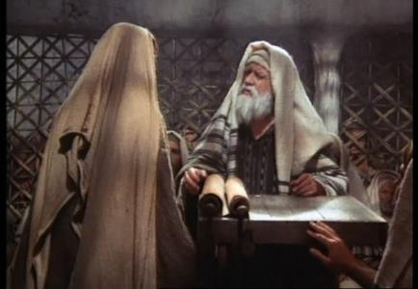
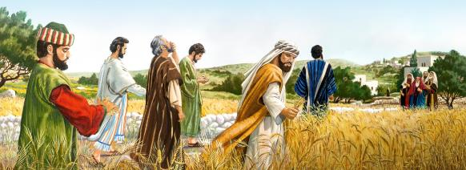
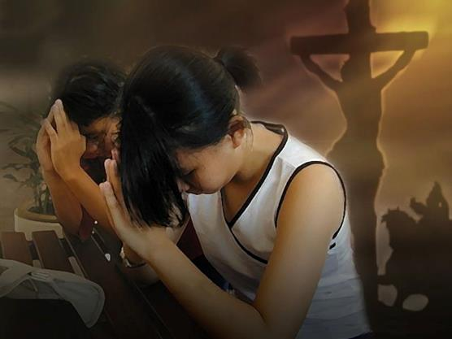
バランスを見いだすための時
また彼らに言われた、「安息日は人のためにあるもので、人が安息日のためにあるのではない。それだから、人の子は、安息日にもまた主なのである」。 マルコ 2:27-28
律法は安息日のたびにシナゴーグで読まれ、解釈されていました。彼らは神の御心をよりよく理解しようとしたのです。
しかし、彼らは律法を満たすために安息日にできること、できないことを詳しく説明しようとしました。このようにして、安息日を重荷に変えてしまったのです。
キリストは、安息日の真の目的を思い起こさせるために、ご自身の行動と言葉を用いられました。それは、私たちにとっても、また私たちの周りの人々にとっても祝福となるように作られたのです。
私たちは安息日に安息日の主にもっと親密に会うように励まされています。私たちの従順は、主が私たちのためにしてくださったすべてのことに感謝する結果となるべきです。

Slide 7

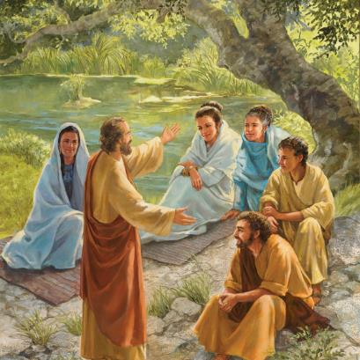
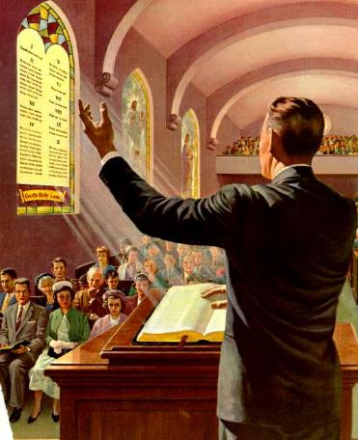
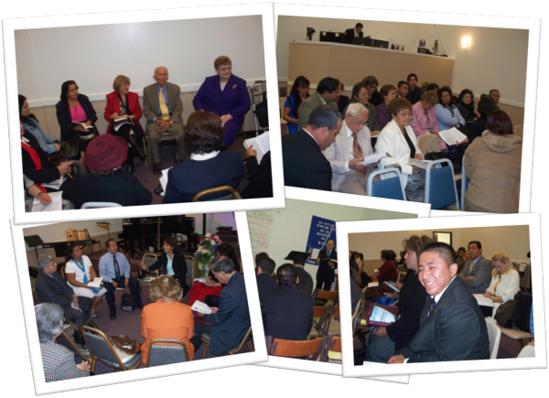
交わりのための時
ふたりが会堂を出る時、人々は次の安息日にも、これと同じ話をしてくれるようにと、しきりに願った。 使徒行伝 13:42
最初のクリスチャンは安息日の集会で福音を伝えました。彼らは、イエス様がメシアであることを、聖書と自分たちの個人的な証しによって証明しました（使徒13:14-45、16:13-14、17:1-5、18:4）。
私たちは安息日学校のクラスで聖書の学びの中で、聖書とイエス様について知っていることを分かち合う機会を持っています。
それに加えて、安息日の礼拝説教しているなかに、私たちの信仰の大要としての基本的な真理を紹介し、理解してもらうことができます。

Slide 8
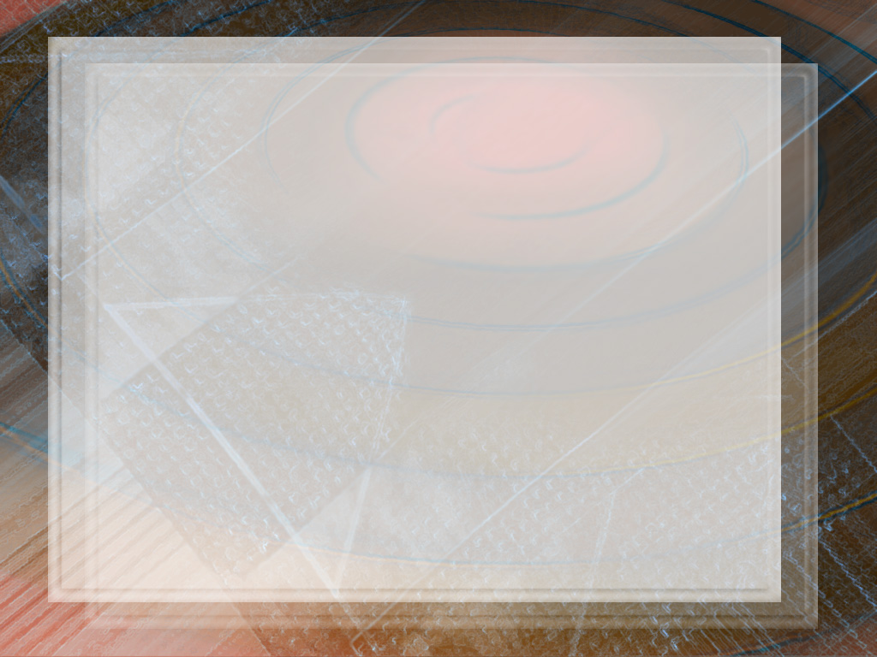
神は、完全な愛の属性を養うために、私たちが神の家に集まるべきだと教えています。これは、キリストを愛するすべての人にとって、キリストが準備するために行かれた御国のために、地上に住むものにとってふさわしいものです。そこでは安息日から安息日、新月から新月へと聖所へ集い、高らかな歌声で一つになり、玉座に座る神への賛美と感謝、そして永遠に小羊への感謝を捧げるのである。
E.G.ホワイト著 (Testimonies for the Church, book 6, cp. 44, p. 368) 英文

